Slide 1
Современные скульптурные композиции г.Белгорода
Воспитатель МБДОУ №58
Гришенкова Т.Д.

Slide 2
«Мечты сбываются» Данная скульптурная композиция стала первой из целой серии необычных городских жанровых скульптур в Белгороде. Девочка стоит на надутом ею пузыре, ставшем своеобразным символом самых заветных желаний. Мыльные пузыри олицетворяют наши мечты, которые непременно должны исполняться! Вот такой смысл был заложен при создании этой композиции. Автор скульптуры Д.Иванченко.

Slide 3
«Дворник» (2006 г.) Памятник посвящен людям, благодаря труду которых Белгород неоднократно признавался одним из самых чистых и благоустроенных городов России.

Slide 4
«Воспоминание» Эта композиция представляет собой изображение старушки, сидящей на скамеечке и вяжущей чулок. Именно в это время воспоминание о прошедшей молодости заставили ее отвлечься от привычного занятия. По словам архитектора Т.Костенко данная скульптурная композиция символизирует быстротечность времени.

Slide 5
«Краевед» Памятник посвящен краеведам области. Скульптура представляет собой краеведа, сидящего на лавочке, и собаку рядом с ним. Собака служит символом диалога человека с природой. Композиция выполнена почти в натуральную величину. Прототипом композиции послужил друг скульптора и известный белгородский краевед Юрий Шмелев.

Slide 6
«Солнечные часы» На пересечении улицы 50-летия Бел-городской области и Народного бульвара отсчитывают время солнечные часы, которые представляет собой конструкцию из гранита и бронзы с циферблатом 11-метрового диаметра. По этим часам можно определить время с точностью до 10 минут. Уникальность этой конструкции заключается ещё и в том, что в ночное время на циферблате загораются звёзды, которые расположены так, что можно увидеть млечный путь и созвездия всех знаков Зодиака.

Slide 7
«Памятник кинологу Ф. С. Хихлушке» Это первый в России памятник, который посвящен кинологу. Указом президиума Верховного Совета СССР капитан милиции Федор Семенович Хихлушка за самоотверженность и мужество, проявленные при исполнении служебного долга, был посмертно награжден орденом Красной Звезды.

Slide 8
«Челноки» Авторам композиции Т.Костенко и молодому скульптору из Харькова Д.Иванченко удалось создать собирательный образ первых предпринимателей, которые в начале 90-х годов внесли свой посильный вклад в развитие современной экономики. Место для скульптуры неслучайно выбрано недалеко от центрального рынка и универмага «Белгород». В бронзовых фигурах с сумками и баулами на колесах люди узнают первых коммерсантов-перекупщиков – тех, кого в народе прозвали «челноками». Скульптура является своего рода символом перехода от старой жизни к новой. Существует примета: колесо тележки символизирует колесо фортуны, и если его покрутить и загадать желание, то оно непременно сбудется

Slide 9
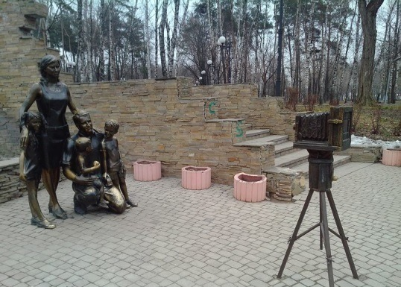
«Фотограф» Скульптурная композиция расположена в центральном парке им. В.И.Ленина. В парке часто можно увидеть счастливые многодетные семьи. С каждым годом в области их становится все больше, только в Белгороде их уже около 800. Город всячески поддерживает многодетные семьи. Данью уважения им и стала эта скульптура.

Slide 10
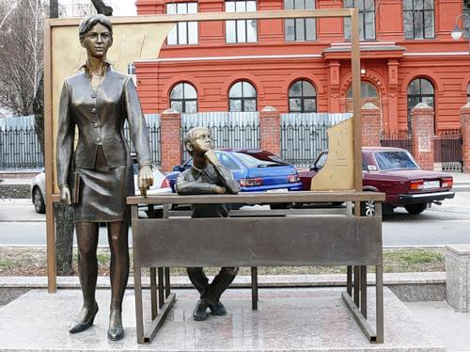
«Учительница первая моя» Эта бронзовая скульптура – своеобразный подарок всем педагогам города. Композиция установлена на Народном бульваре, рядом с 9 лицеем – одним из старейших учебных заведений города. Со временем в городе у студентов и школьников сложилась традиция приходить к памятнику накануне экзаменов: они верят, что это приносит удачу.

Slide 11
«Памятник Неподкупному гаишнику» Памятник поставлен реально существовавшему человеку – Павлу Кирилловичу Гречихину. Он действительно работал в ГАИ и славился на весь Белгород своей неподкупностью. Взяток этот человек не брал совершенно, и штрафы у него платили буквально все. Памятник напоминает горожанам и гостям Белгорода о простом, но достойном человеке, который с честью нес службу и следил за порядком в любимом городе.

